Slide 1
Mieli mokiniai, mokytojai,
primename, jog mokykloje įdiegta elektroninė pranešimų apie patyčias platforma
„Patyčių dėžutė“

Slide 4
Gali atsisiųsti programėlę į savo telefoną !

Slide 5
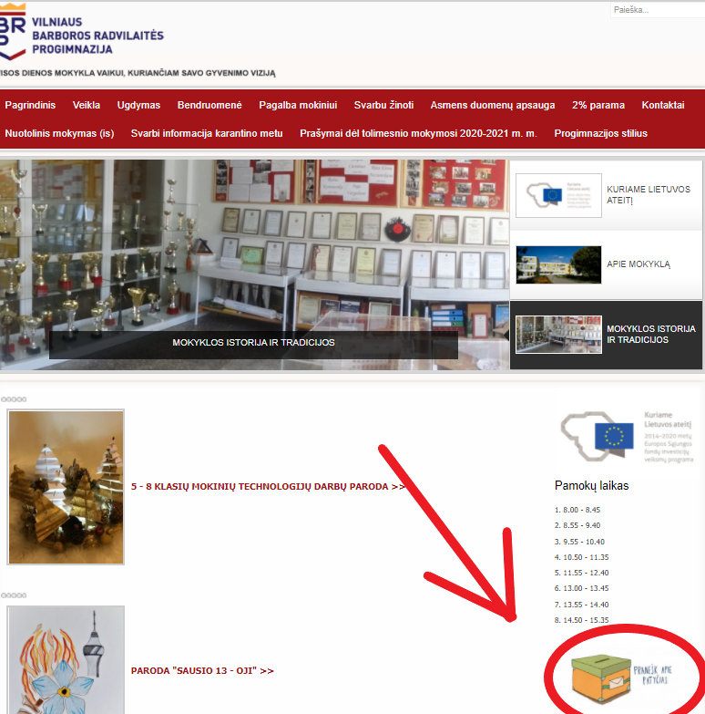
Kaip pateikt informaciją?
Užeik į mokyklos interneto svetainę www.radvilaites.vilnius.lm.lt
Apačioje (dešinėje) rasi „Patyčių dėžutės“ nuotrauką
Paspausk ir pateik pranešimą

Slide 6
Peržiūrėkime keltą trumpų filmukų, pasistenkime atsiminti pagrindinę informaciją.
Filmukas Nr. 1
Filmukas Nr. 2
Filmukas Nr. 3

Slide 7
Mums rūpi Tavo saugumas!
Stabdykime ir neleiskime plisti patyčioms!

